Slide 1
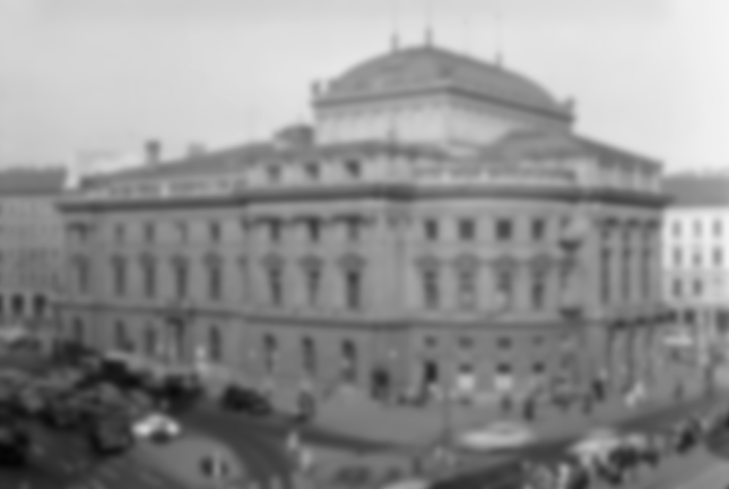
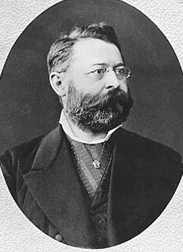
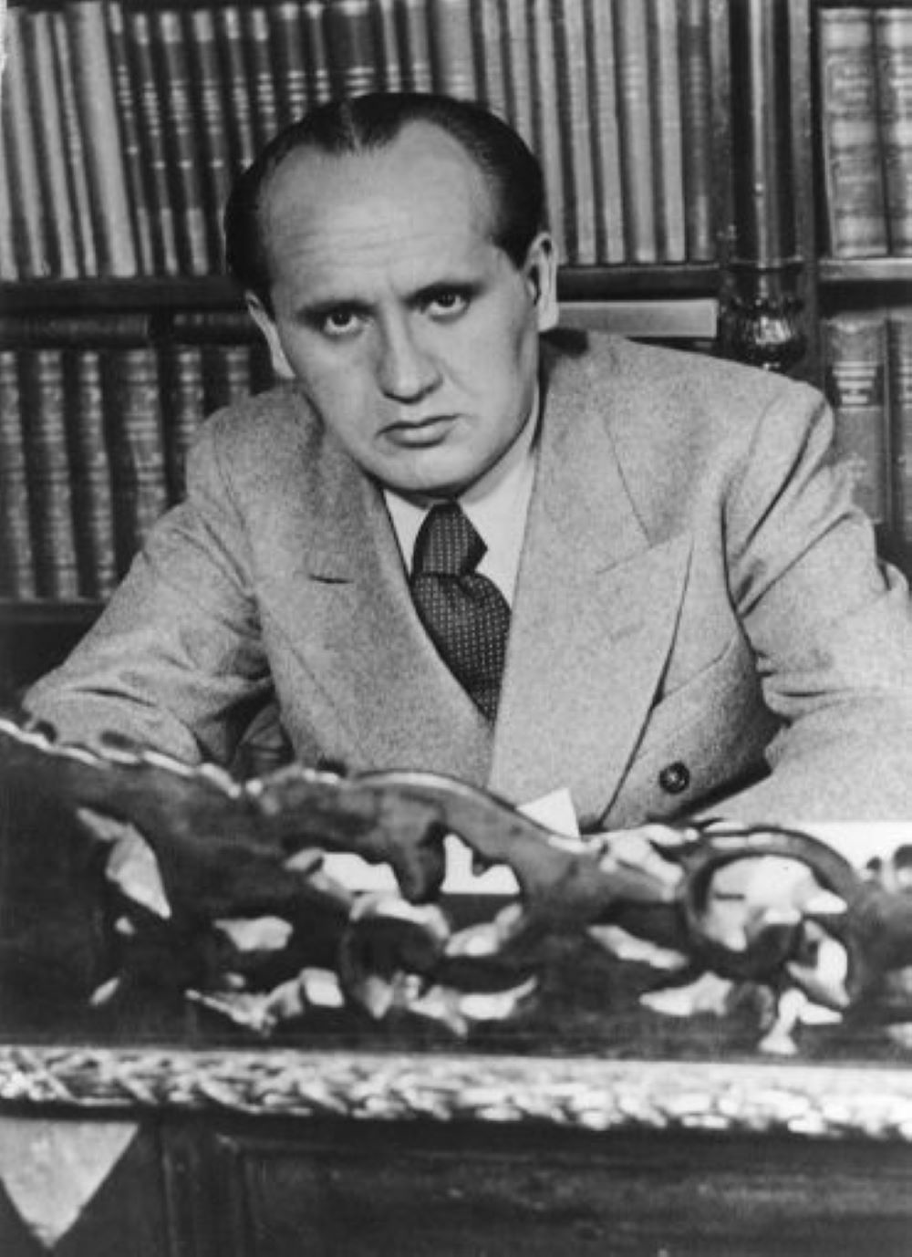
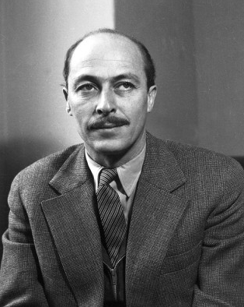
Madách Imre: Az ember tragédiája
Gellért Endre
Németh Antal
Paulay Ede

Slide 2
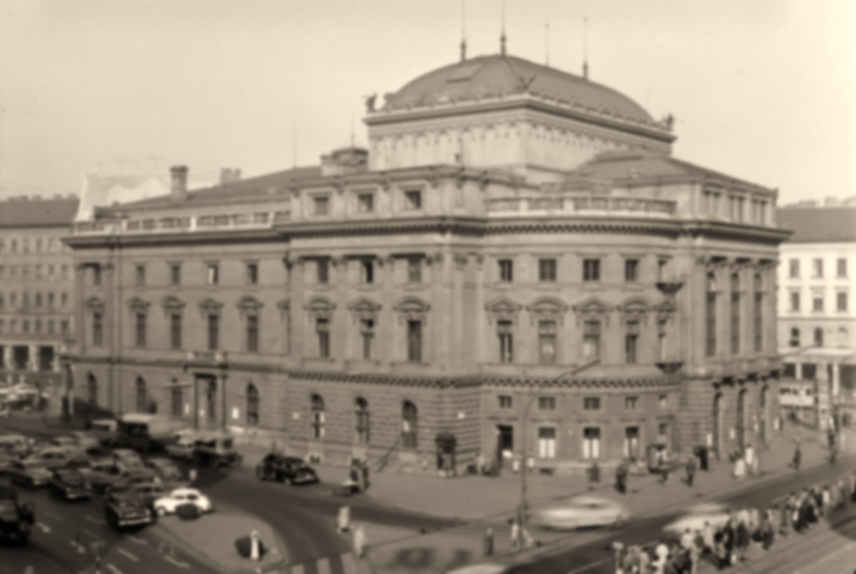
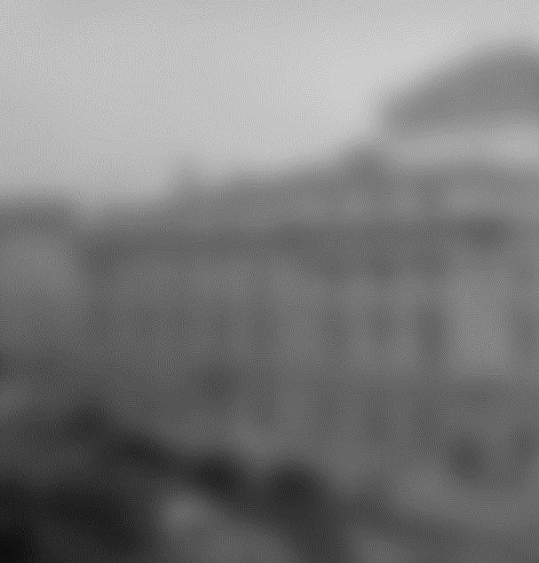
Paulay Ede rendezésében
1883-ban rendezte meg a Nemzeti Színházban.​
Ez volt a legelső színpadon megrendezett Az ember tragédiája.​
Egyes színeket és jeleneteket kihagyott a mű színpadra viteléhez.​
Összevonva 2560 verset foglal magába.

Slide 3
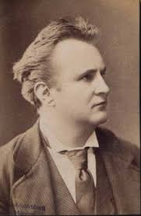
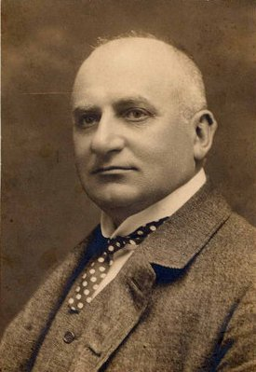
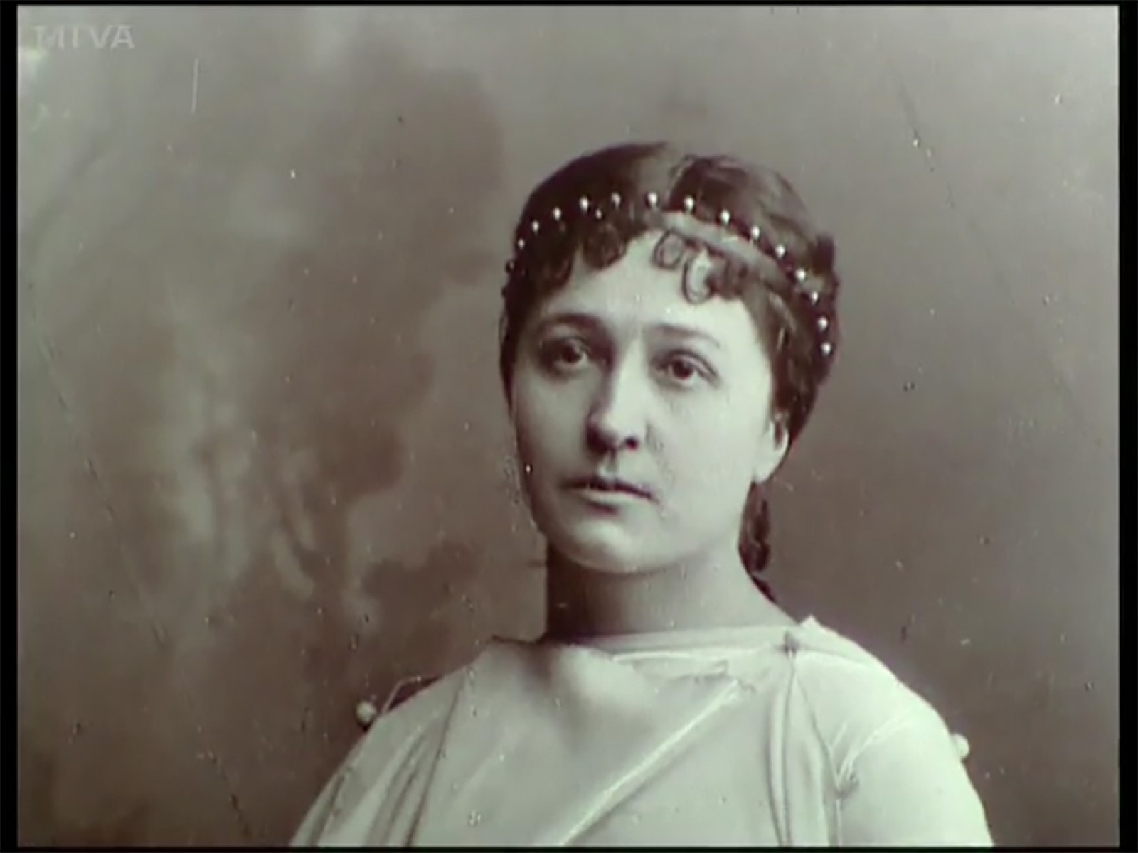
Paulay Ede rendezésében
Szereplők:
Lucifer – Gyenes László ​
Ádám - Nagy Imre​
Éva - Jászai Mari​
​

Slide 4
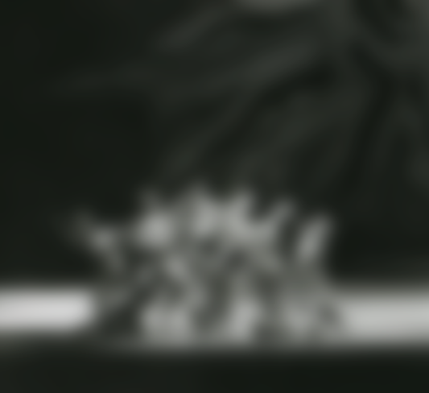
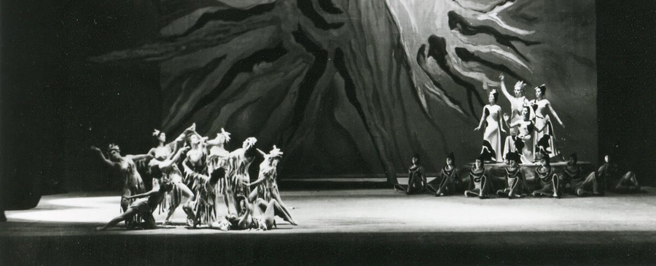
Díszlet
Nem csak a rendezője, de a díszlettervezője is volt az előadásnak.
A darab 1500 forint támogatást kapott, emiatt régi kosztümöket, díszleteket kellett átalakítani.​
Először alkalmaztak villanyfényt, valamint a díszleteket süllyesztőkkel és forgókkal mozgatták.​

Slide 5
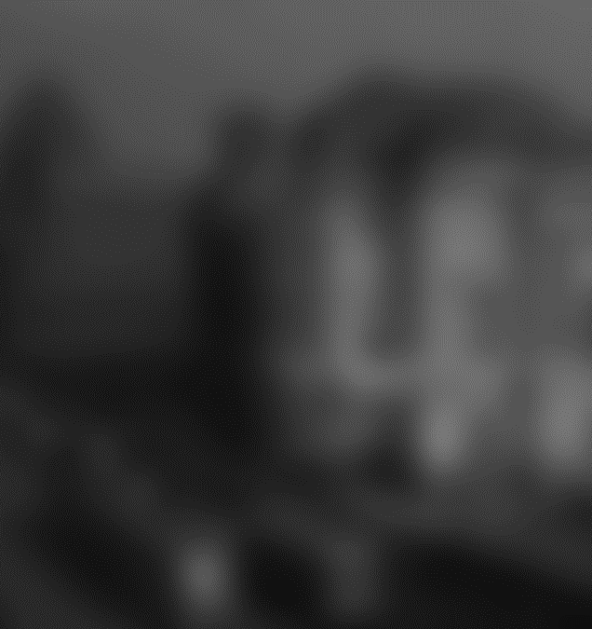
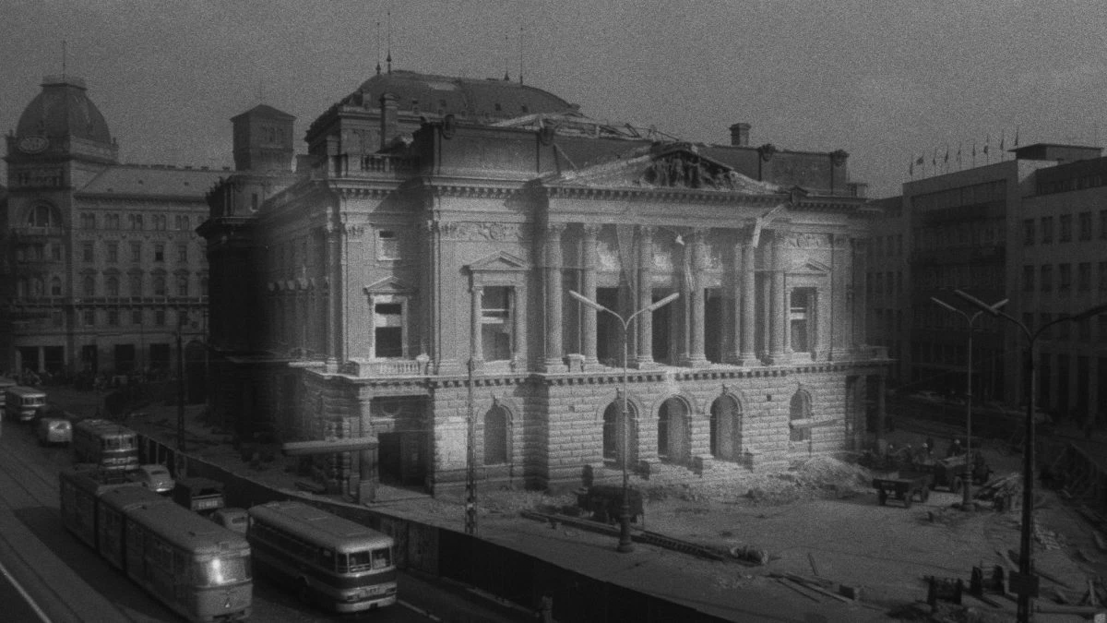
Németh Antal 1937-es rendezésében
A harmadik megvalósult színdarab.​
A Nemzeti Színház egykori igazgatója volt.​
1937-ben volt a legnagyobb szabású rendezése, ami a Nemzeti Színház 100 éves fordulójára készült.​

Slide 6
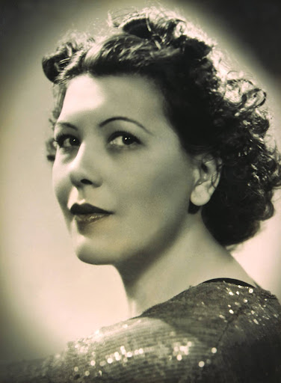
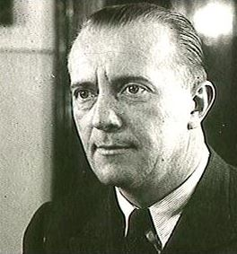
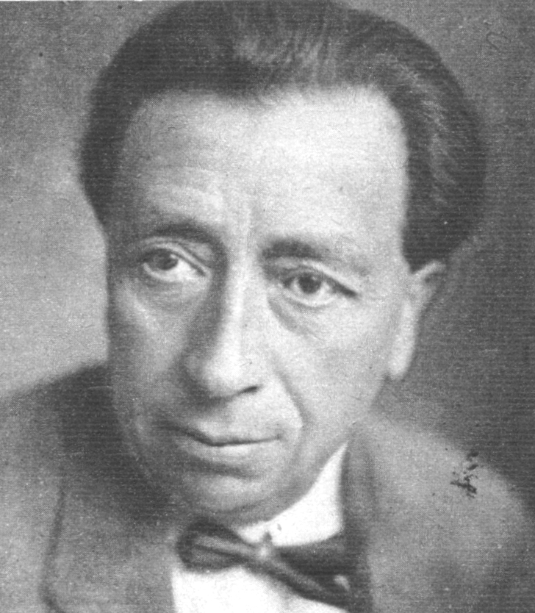
Németh Antal 1937-es rendezésében
Szereplők:
Lucifer – Csortos Gyula ​
Ádám – Lehotay Árpád
Éva – Tőkés Anna​, Bajor Gizi

Slide 7
Díszlet
​Vetítéssel egészítette ki a világítást.​
A londoni szín haláltánca, Milloss Aurél koreográfus előadásában, az előadás fénypontja lett.
Szárnyasoltárokat alkalmazott szent szobrokkal.

Slide 8
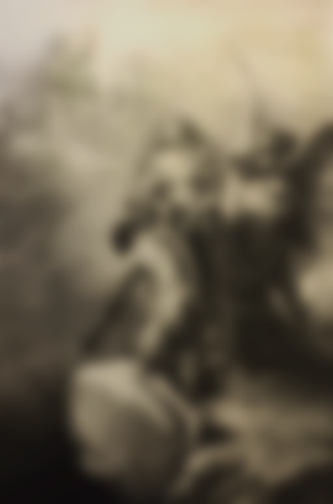
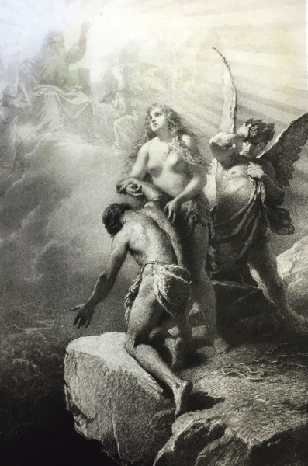
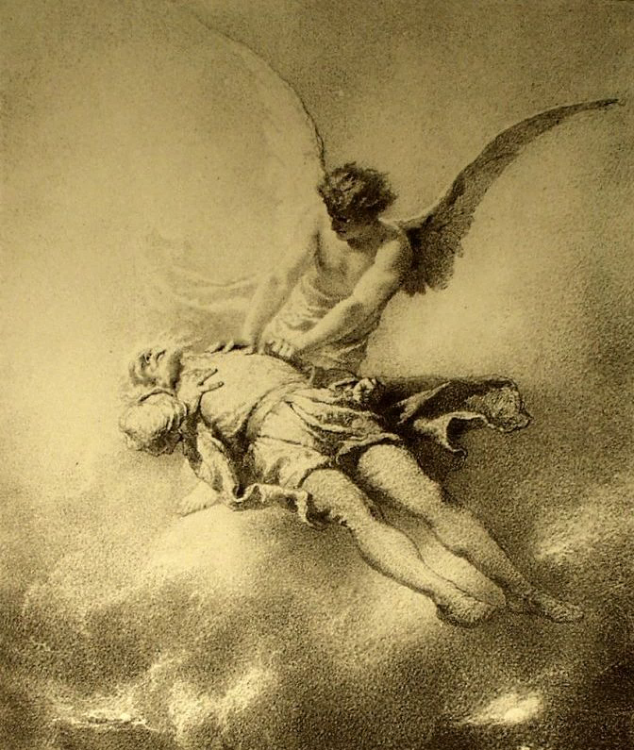
Gellért Endre (Major Tamás, Marton Endre) rendezése 1955-ben
Első alkalommal vitték színpadra a kommunista hatalomátvétel óata.
Rákosi Mátyás kifogásolta az előadást, és Babits Mihályra hivatkozva az felelte: „ a prolikat ez nem érdekli”.

Slide 9
Gellért Endre (Major Tamás, Marton Endre) rendezése 1955-ben
Sztanyiszlavszkij-féle pszichologizáló realizmust igyekezett prezentálni.
Próbált megfelelni a hatalom elvárásainak.

Slide 10
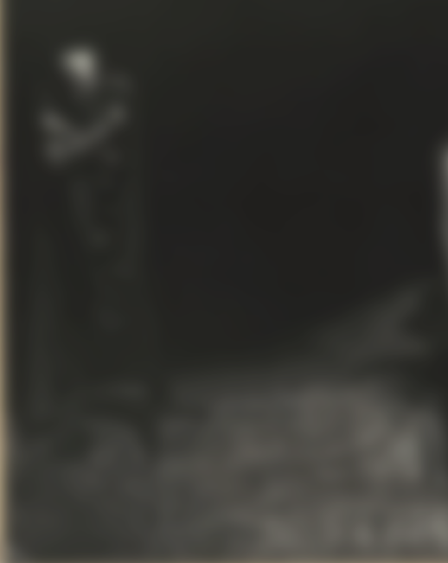
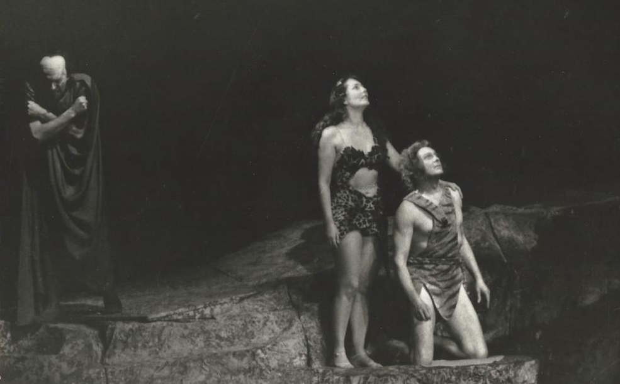
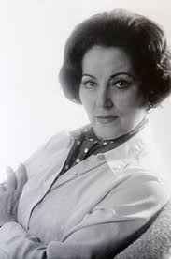
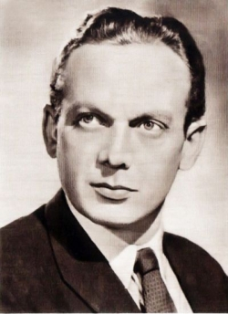
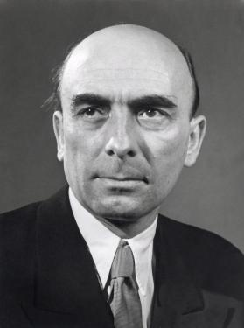
Gellért Endre (Major Tamás, Marton Endre) rendezése
Kettős szereposztás
Szereplők:
Lucifer- Major Tamás
Ungvári László
Ádám-Básti Lajos
Bessenyei Ferenc
Éva- Lukács Margit
Szörényi Éva

Slide 11
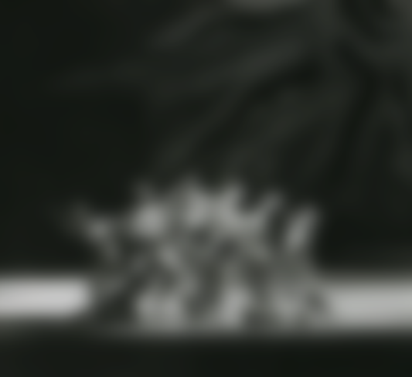
Díszlet
Oláh Gusztáv díszletét használták fel - monumentális mégis stilizált.
Nagyajtay Teréz jelmezeit használták.
Forgatható, átrendezhető elemeket alkalmaztak.

Slide 12

Források:
http://koszegilajos.extra.hu/tragedia_2004.pdf
https://archiv.szfe.hu/wp-content/uploads/2022/07/Leposa_Adatbanyaszbecsulet_dissz2022.pdf
https://nemzetikonyvtar.blog.hu/2023/05/19/dr_nemeth_antal_es_az_ember_tragediaja

